Slide 1
Configuración Backend
Spring Security y oAuth2 Resource Server
Esta PPT le entregará las bases para que usted
estudie lo presentado y pueda aplicarlo en su proyecto a evaluar

Slide 2
Resumen
En su tenant, debe registrar nueva aplicación web llamada “api-cloud-native”
Cree un spring boot con las dependencias y ejemplos de código indicado en esta ppt, estudie el código y aplicarlo a su solución
Configure su front con Axios. Estudie el ejemplo entregado en github
Estudie. Use los conceptos indicados para su proyecto
Repositorios de ejemplo (debe registrar sus id inquilino y aplicación)
backend: https://github.com/pauloberrios44/backend-springboot-jwt.git
Front: https://github.com/pauloberrios44/dfs-s3-login-1.git

Slide 3
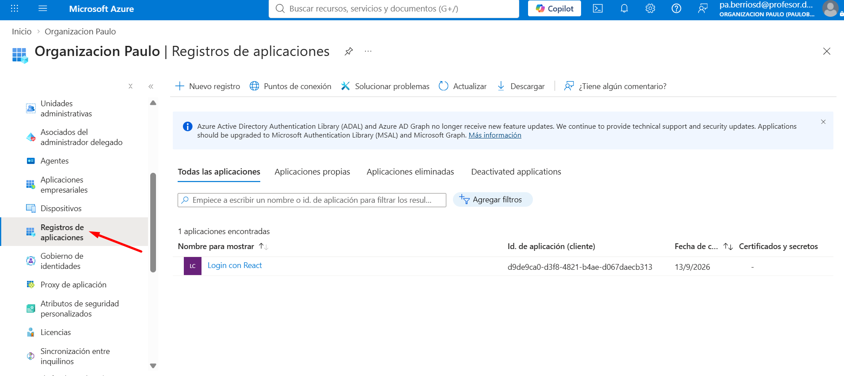
Registrar nueva aplicacion para la API

Slide 4
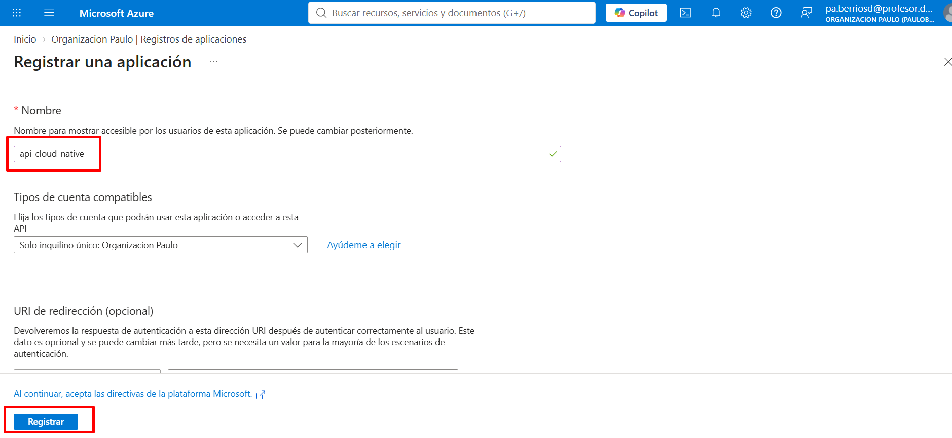
Crear nuevo registro. Nombre y presione registrar

Slide 5
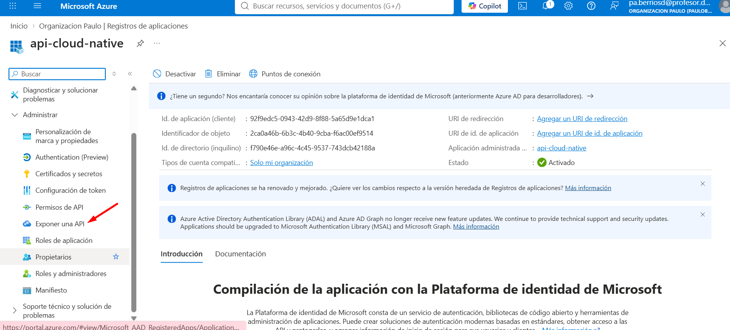
Exponga la API

Slide 6
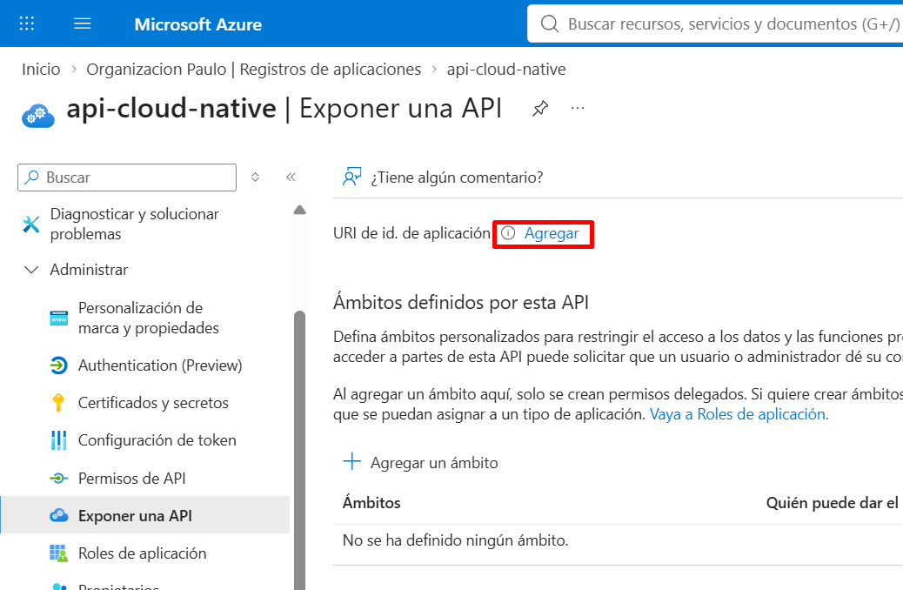
Cree un nuevo id de aplicación. Clic en “guardar”

Slide 7
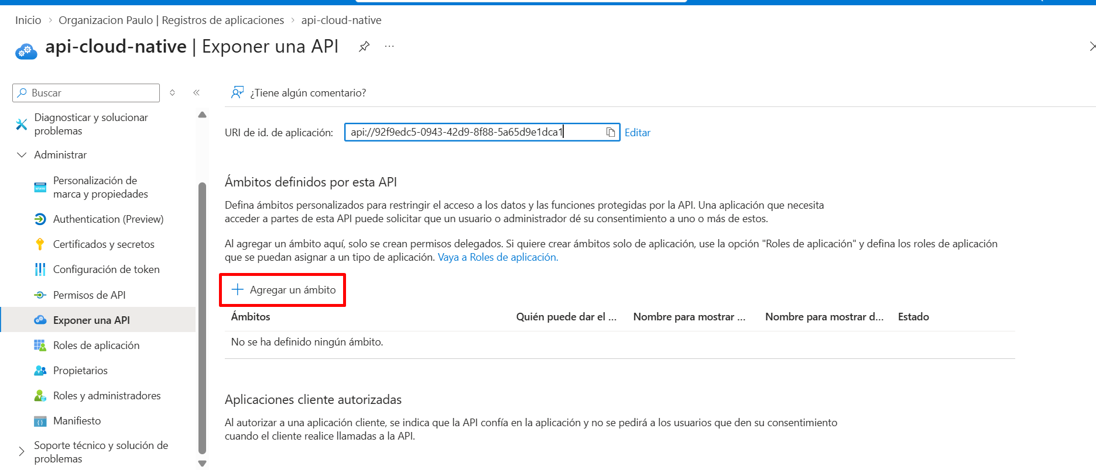
Crear ambito

Slide 8
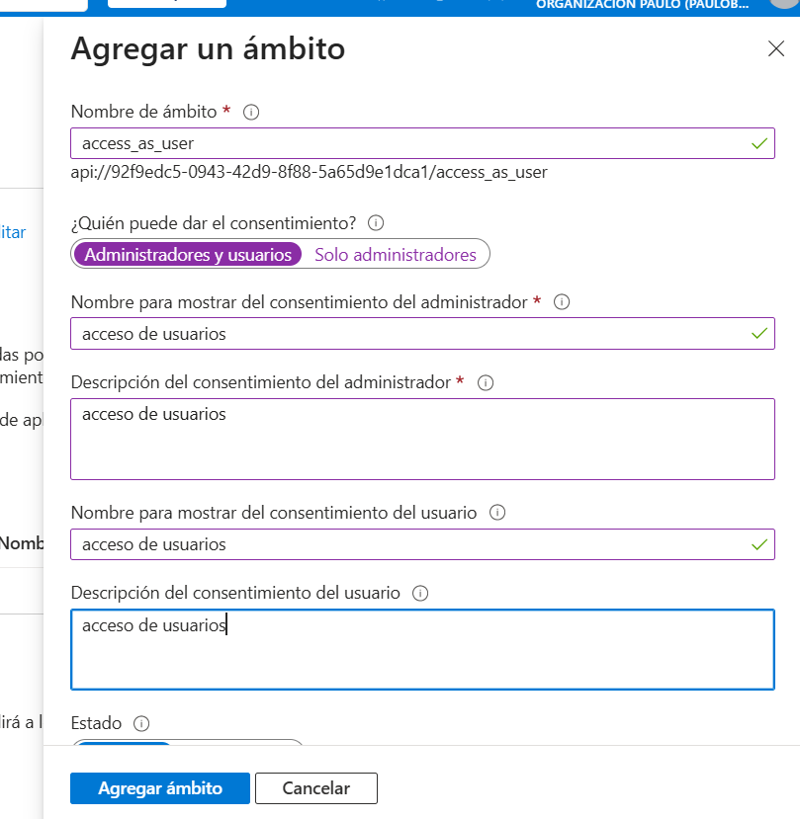
Agregue lo siguiente
Click en Agregar ambito luego
de ingresar los datos

Slide 9
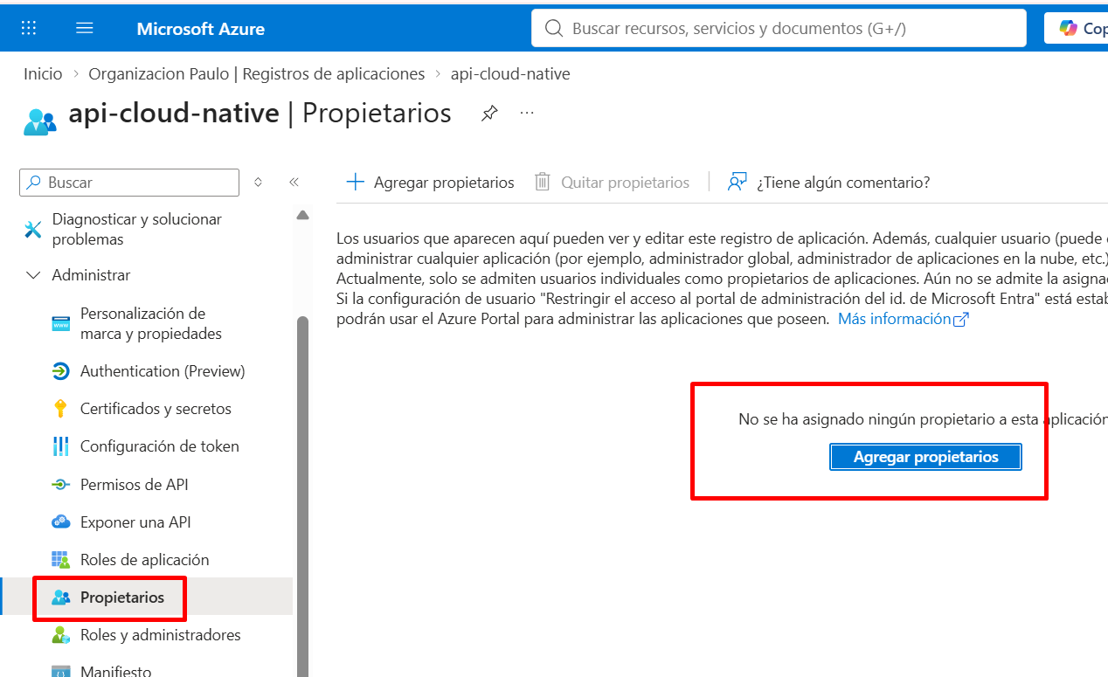
Agréguese como propietario

Slide 10
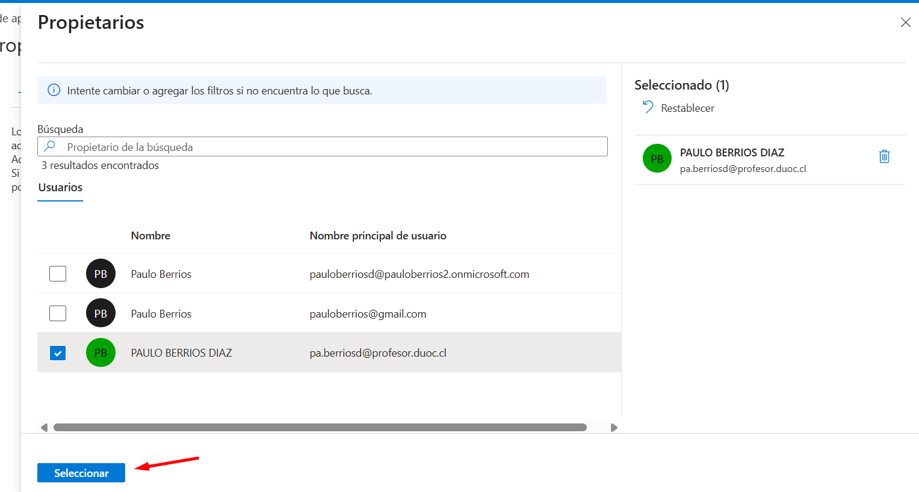
Seleccione propietario (su cuenta principal)

Slide 11
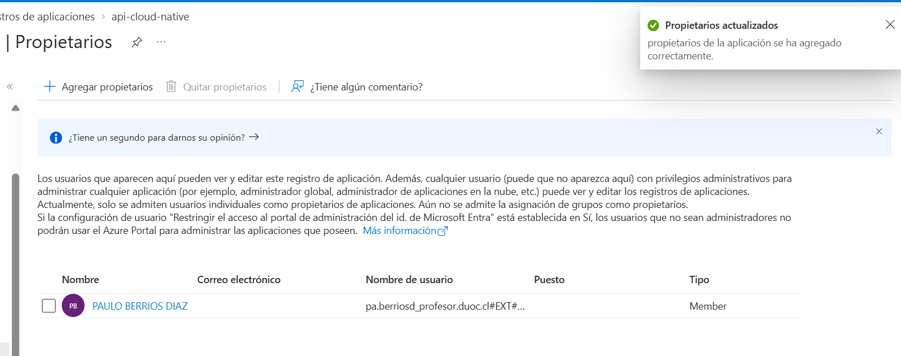
Propietario OK registrado

Slide 12
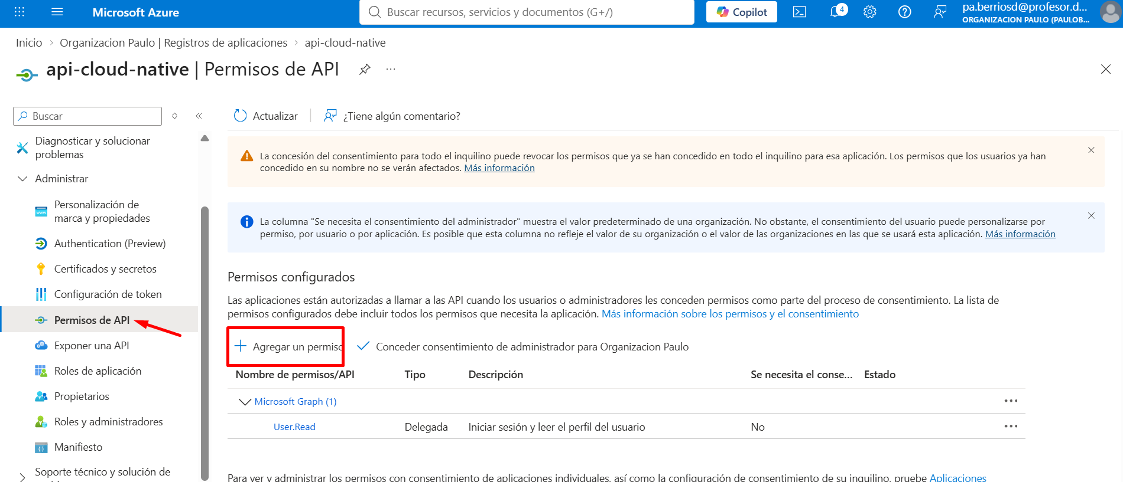
Otorgar permiso a api expuesta para recibir JWT

Slide 13
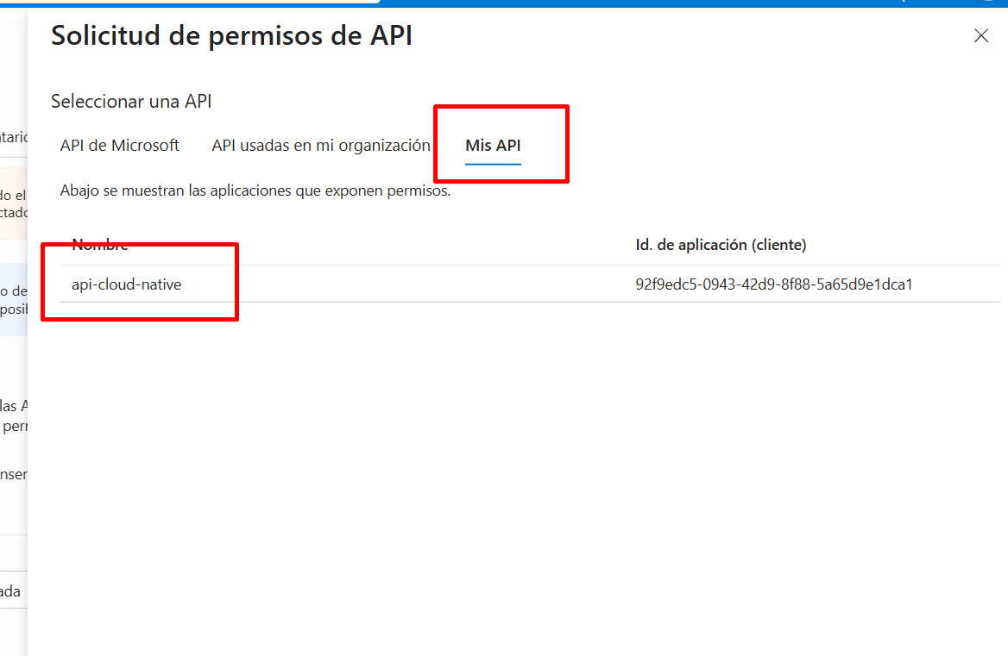
Agregar permiso

Slide 14
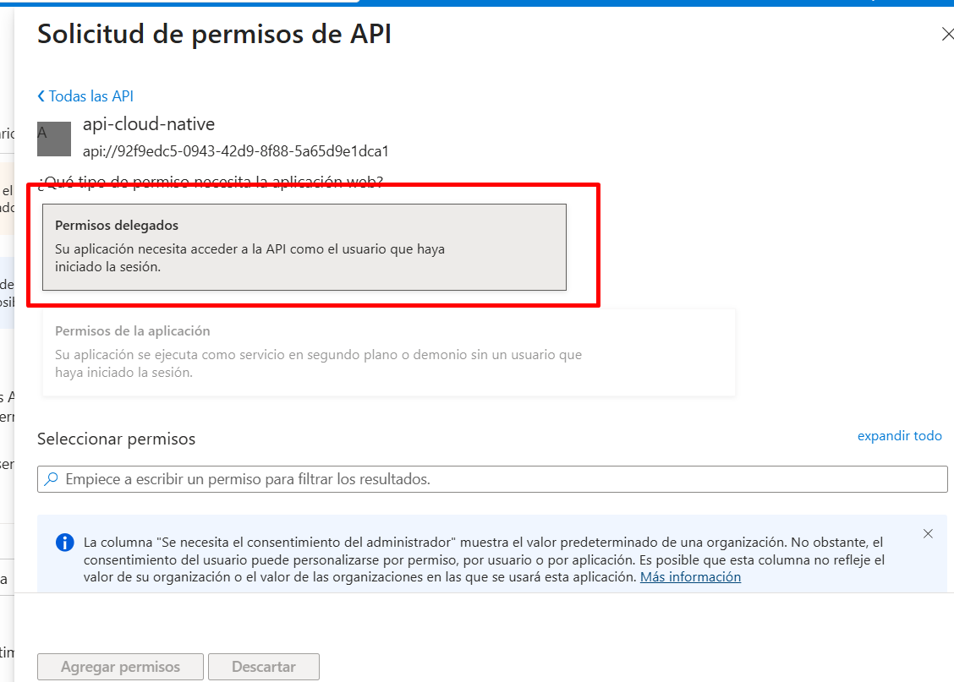
Asigne permisos delegados

Slide 15
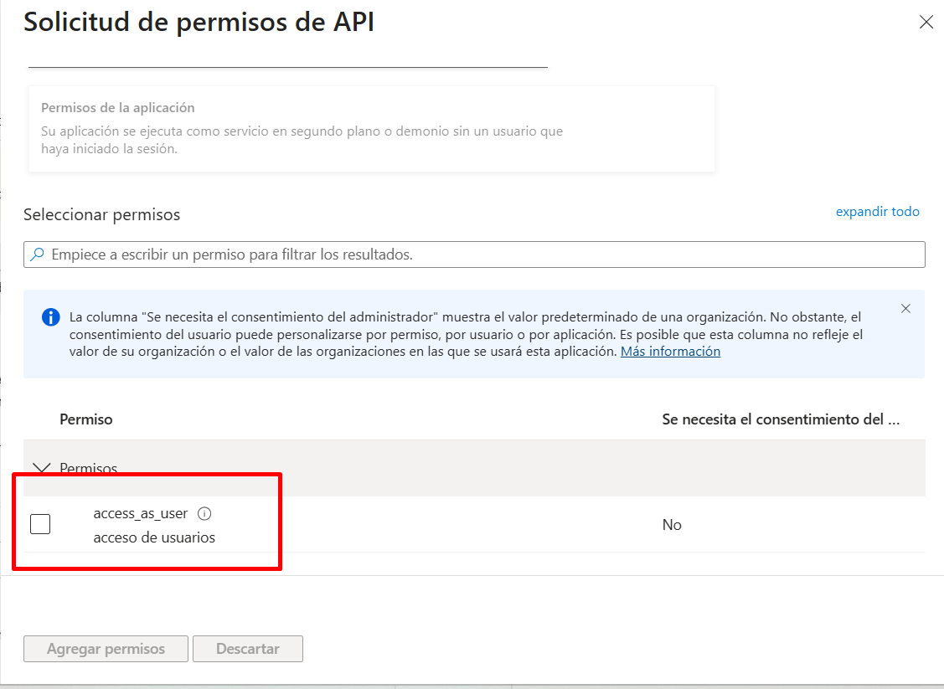
Seleccione api expuesta y botón agregar permiso

Slide 16
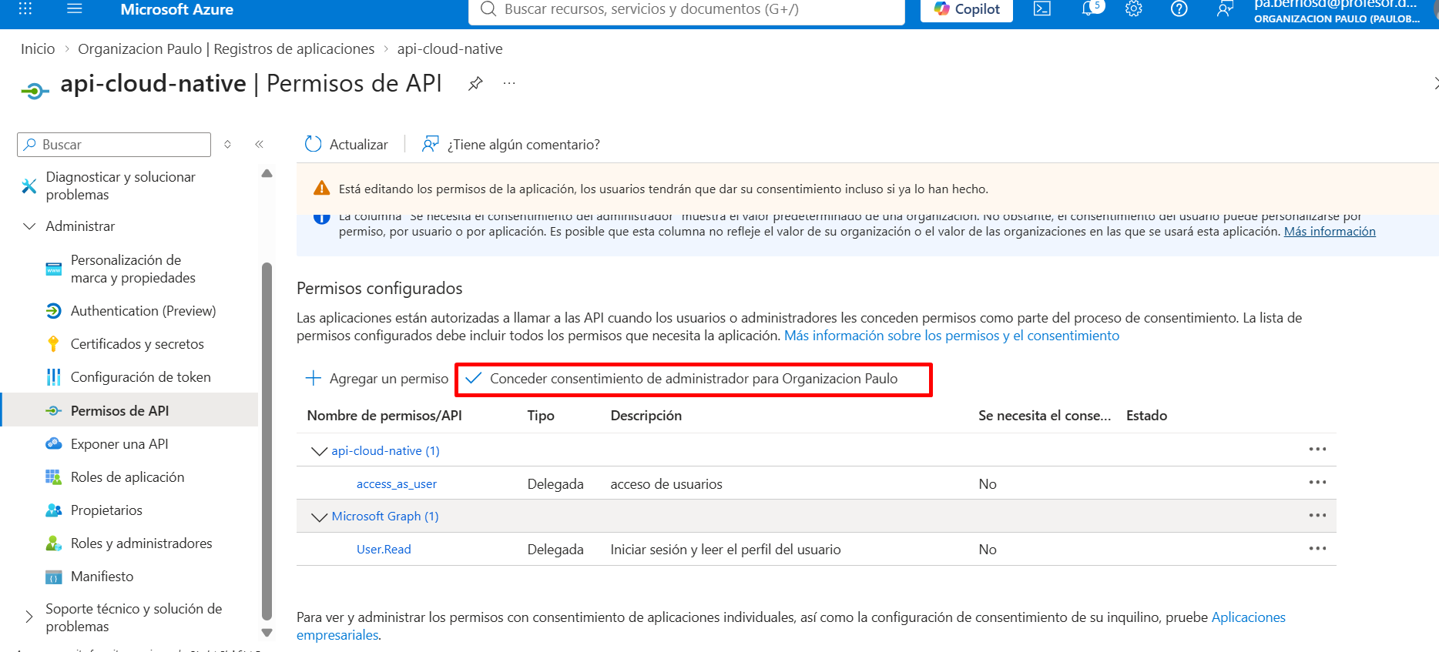
Activar consentimiento

Slide 17
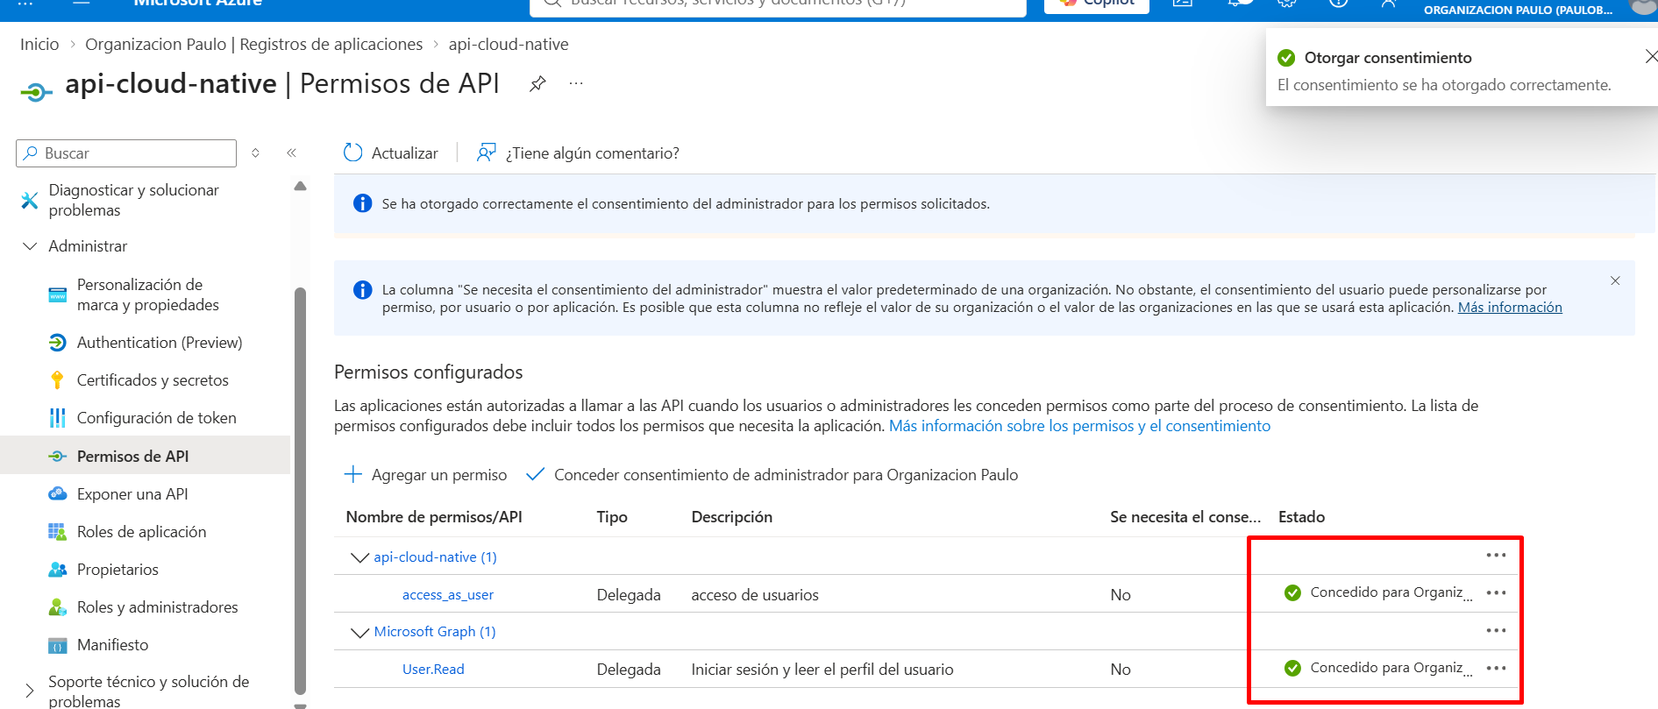
Consentimiento OK

Slide 18
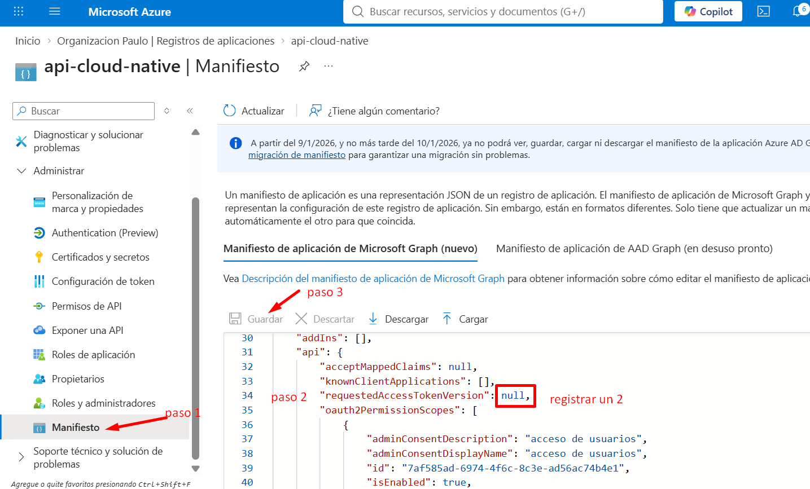
Cambiar a versión token versión 2

Slide 19
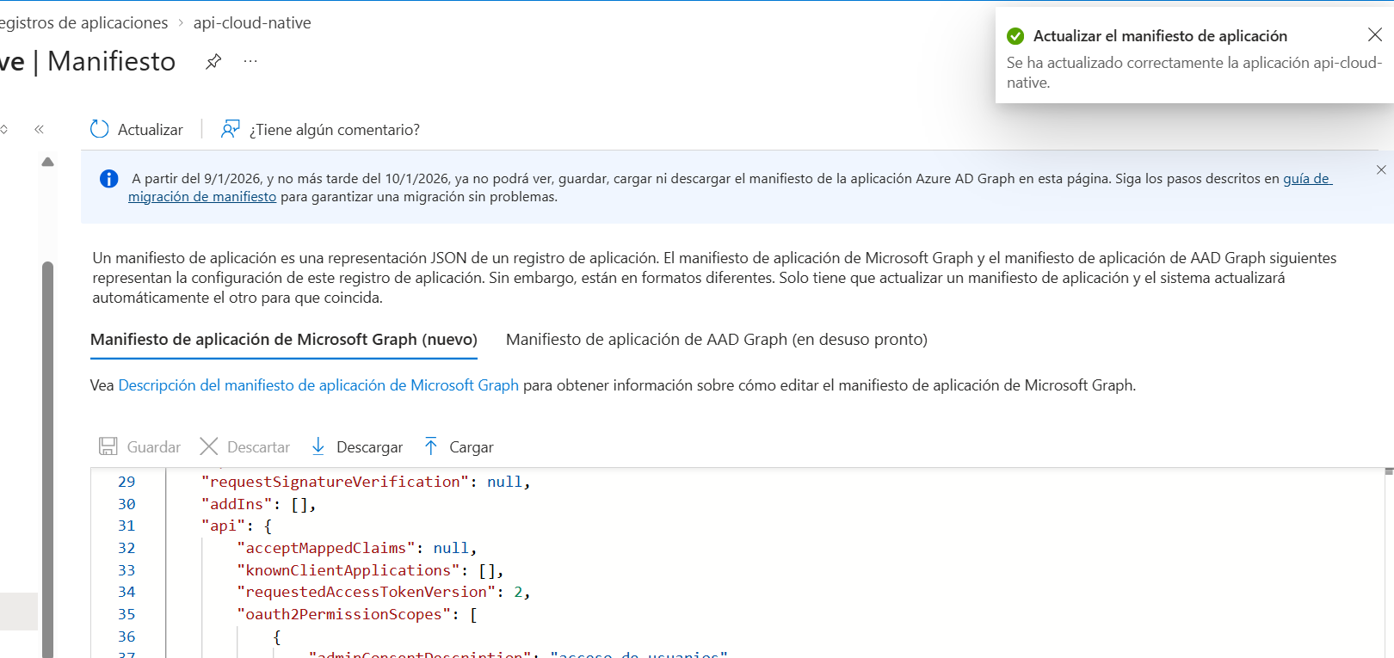
Manifiesto cambiado correctamente

Slide 20
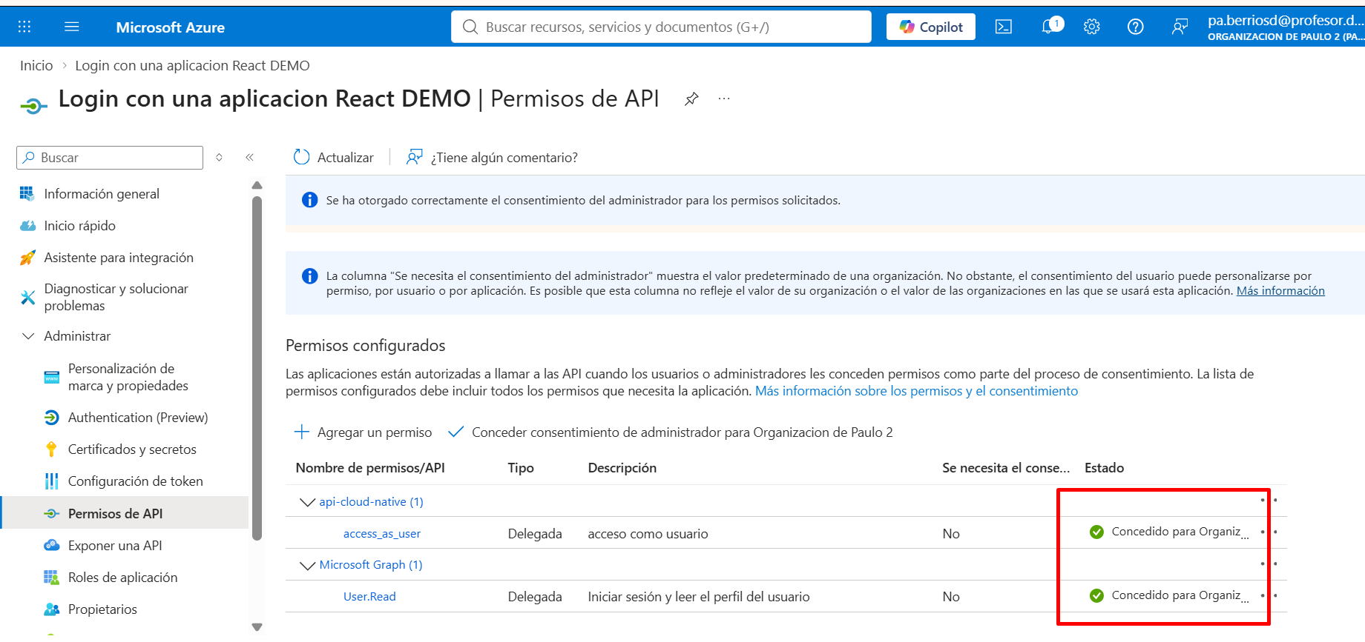
Realizar exposición y permisos API

Slide 21
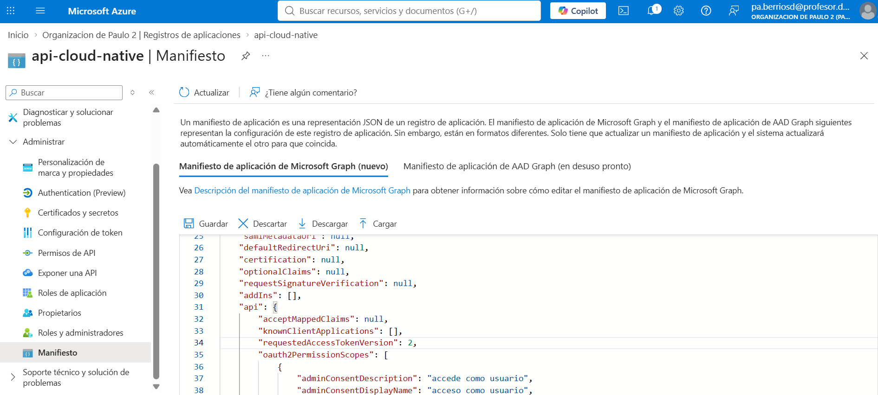
Cuidar uso de access token v2. Cambie

Slide 22
Checkpoint
lo anterior le permitirá usar el ID de aplicacion en su aplicación react
El Spring Boot que preparará usa token version 2.0, por tanto es importante cambiar el manifiesto
Debe estudiar su uso mediante los proximos pasos de esta PPT

Slide 23
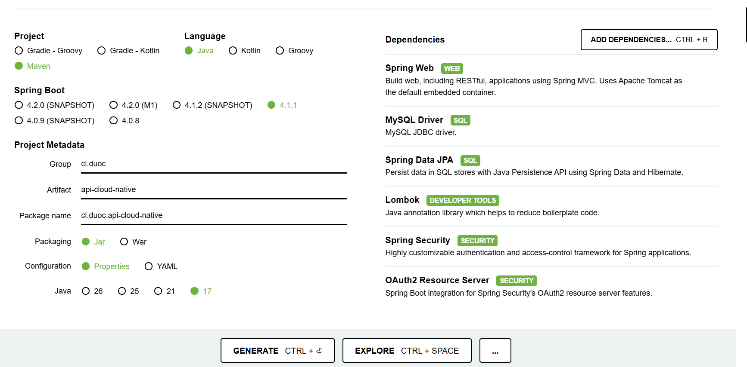
Configuración nuevo Spring Boot

Slide 24
application.properties
server.port=8080
# Id. de directorio (inquilino)
spring.security.oauth2.resourceserver.jwt.issuer-uri=https://login.microsoftonline.com/ba9c3522-adab-4c57-ac78-dc6131594e07/v2.0
# Desde Exponer API: Ámbitos definidos por esta API
spring.security.oauth2.resourceserver.jwt.audiences=c639b2a3-10c3-4611-b3c8-8acb71c2afc6
# Agregar config de MySQL
# en: https://docs.google.com/document/d/1GCu7jJi-_xCzwbUTPQzGzqG9ETramHho1bvVawHBW0I/edit?usp=sharing
Aquí Spring verificará:
iss
│
└── token emitido
por nuestro tenant
aud
│
└── token destinado
a api-cloud-native

Slide 25
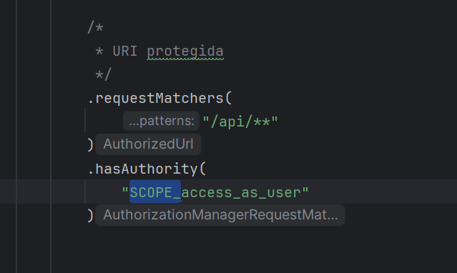
Crear SecurityConfig.java
Crear Package con nombre “Config”
Crear Java class llamado SecurityConfig.java
Usar el siguiente código:
https://docs.google.com/document/d/13jhQRcs3-ZLInbuYMxPujhQXx9PykdXE-Oe1XsBHjRI/edit?usp=sharing
El JWT desde Entra ID llegará como:
{ "scp": "access_as_user" }
Spring Security automáticamente transforma access_as_user en SCOPE_access_as_user

Slide 26
Crear dos controller: Público y uno protegido con JWT
Crear controller PublicController con /public/hola y devolver respuesta de tipo Map<String, String>
Crear controller UsuarioController /api/usuario protegido
Codigo ejemplo en: https://docs.google.com/document/d/1JHuMEo99-aJNk1paKJt3iVwkEuYk-Ja1u3LnpSS3yPM/edit?usp=sharing

Slide 27
React: Instalación de Axios
npm install axios
en authConfig.js, agregar la api expuesta en Entra ID
export const apiRequest = {
scopes: [
"api://c639b2a3-10c3-4611-b3c8-8acb71c2afc6/access_as_user"
]};
Usaremos useEffect para obtener el access token cuando tengamos un cambio en accounts y/o instance
Usaremos useState para declarar variables y registrar los datos obtenidos desde Entra ID y cuando consultemos nuestra api protegida en Spring Boot (usando axios)

Slide 28
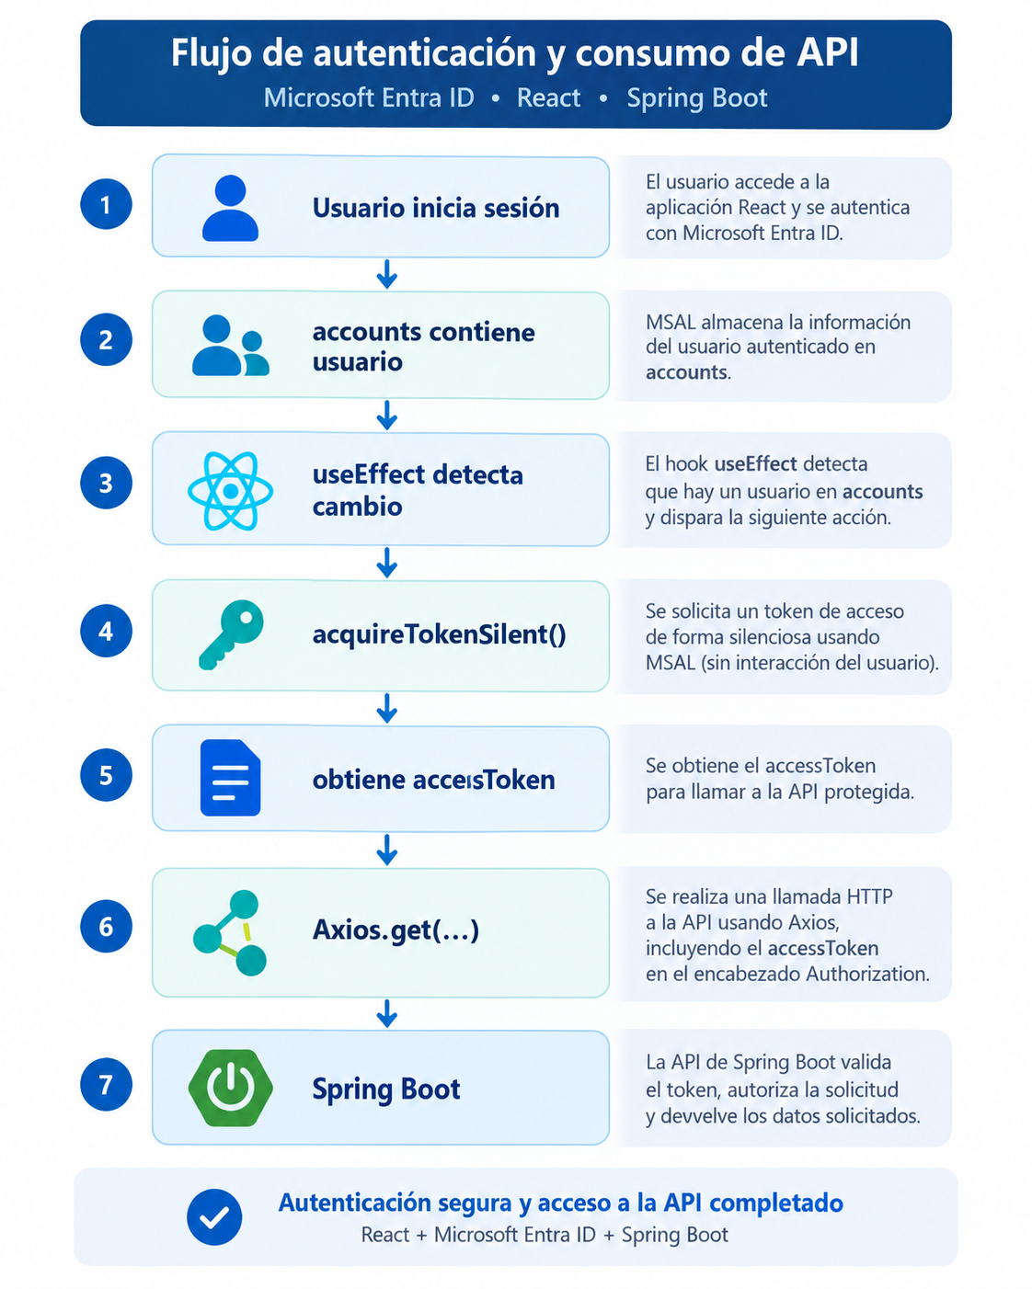
Lo anterior ejecutará
lo siguiente

Slide 29
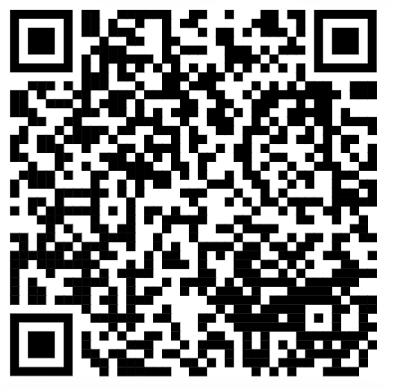
Código en github
https://github.com/pauloberrios44/dfs-s3-login-1

